Slide 1
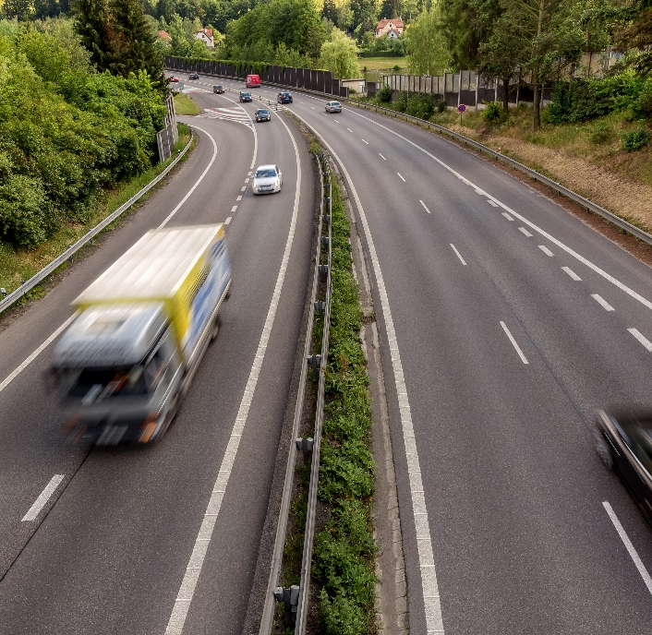
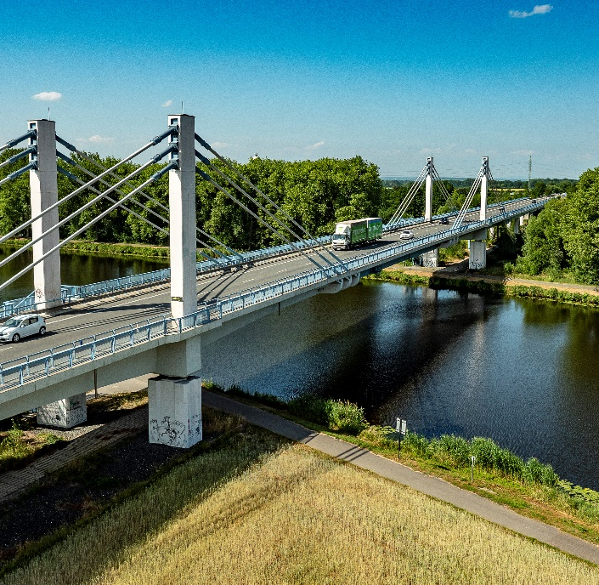
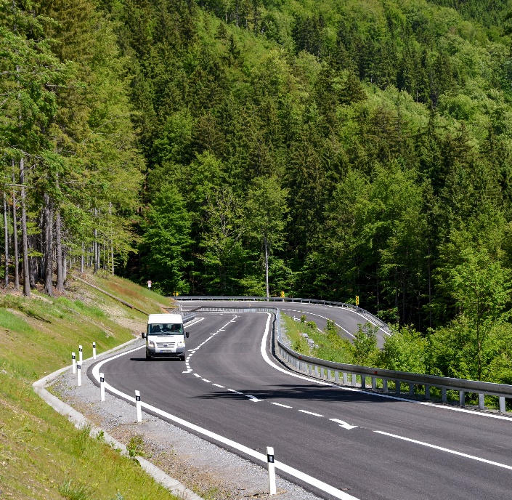

Celoživotní vzdělávání a odborná způsobilost ŘSD
Martina Poláková/ ved.12300

Slide 2
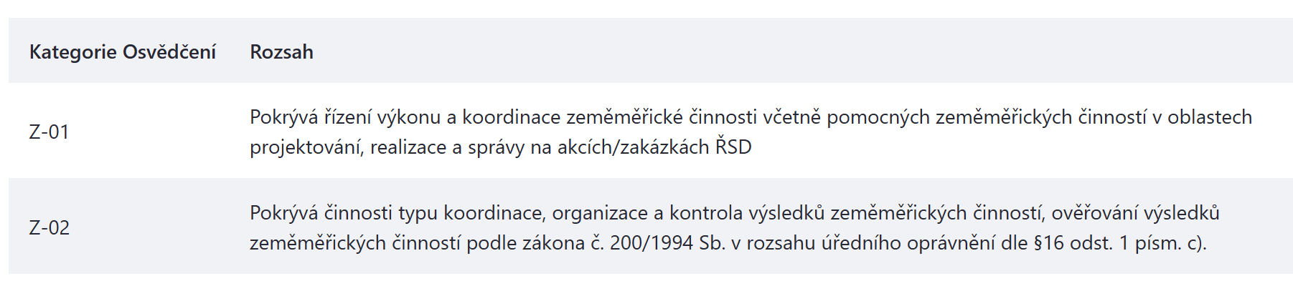
Účel a typy oprávnění
Proč?
Zajištění bezpečnosti dodavatelů při pohybu na silnicích I. třídy a dálnicích
Seznámení se se specifikami činností na liniových stavbách
Základní orientace ve smluvních podmínkách pro stavby i služeb
Základní orientace v datových předpisech ŘSD - platných i vznikajících
Kdo ?

Slide 3
Certifikace geodetů – základní informace
Podrobné informace, včetně postupu pro získání Osvědčení jsou uvedeny v technickém předpisu ŘSD M9 – Požadavky na odbornou způsobilost personálu dodavatelů zeměměřických činností pro ŘSD.
vzdělávání
- 2-denní semináře
- geodezie ŘSD ve výstavbě
- geodezie ŘSD v provozu
- kontrolní činnosti
- BOZP
prověření základních znalostí
- testováním přes PC
základní podklady - datové a metodické předpisy ŘSD – dostupné na webových stánkách ŘSD – pozor mohou být aktualizovány

Slide 4
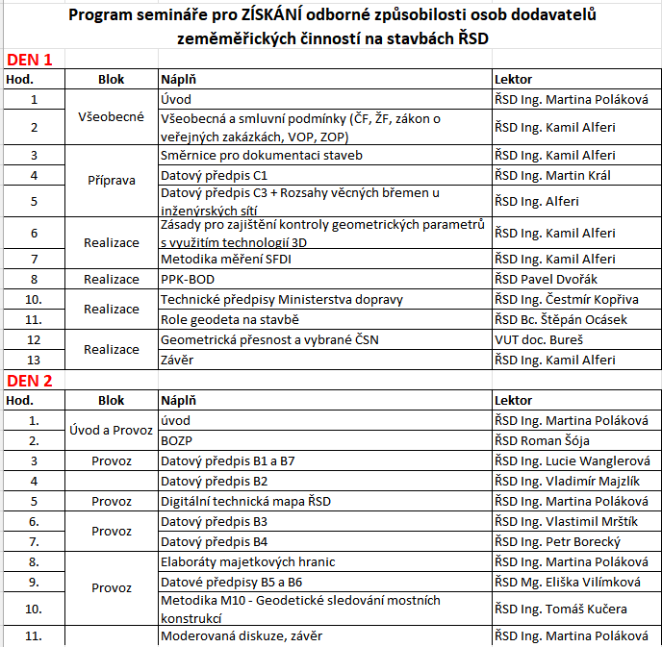
Certifikace geodetů – kategorie
Realizace školení a testování
– pracovníky ŘSD – garanty jednotlivých technických předpisů
- ve spolupráci s Vysokou školou technickou v Brně
Informace – webové stránky ŘSD – www.rsd.cz
Termíny seminářů a certifikace - https://rsd.fce.vutbr.cz/

Slide 5
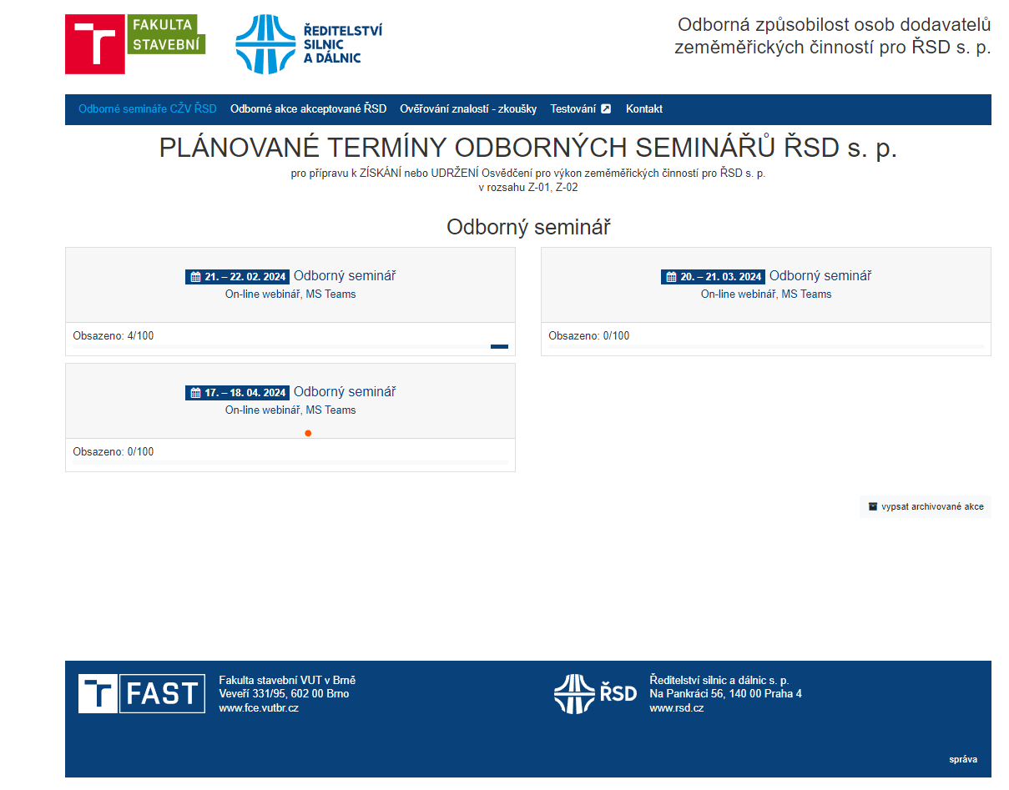
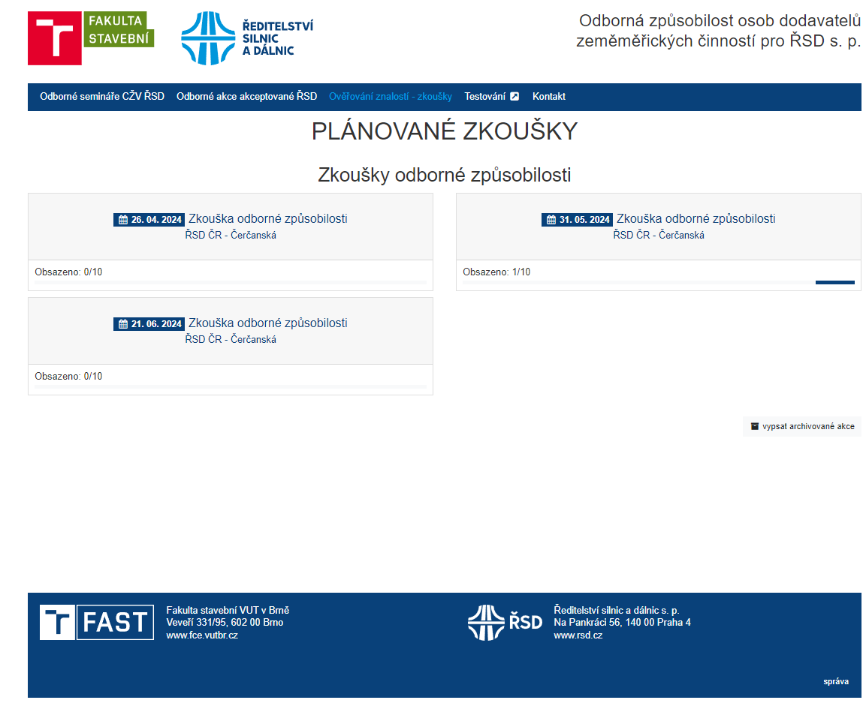
Certifikace geodetů – termíny

Slide 6
Certifikace geodetů
  V rámci roku 2024
  Realizováno: 5 x 2-denní seminář
  210 účastníků
  V rámci roku 2025
  Realizováno: 2 x 2-denní seminář
  72 účastníků
  V rámci roku 2024
  Realizováno: 26 termínů zkoušek
  Z-01 127 úspěšných
  Z-02 (AZI) 100 úspěšných
  V rámci roku 2025
  Z-01 94 úspěšných
  Z-02 (AZI) 29 úspěšných
Ředitelství silnic a dálnic / www.rsd.cz
6

Slide 7
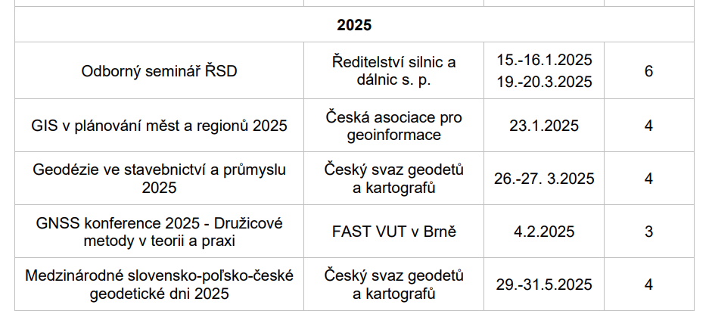
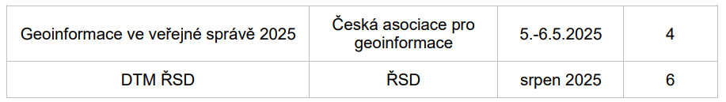
Semináře pro celoživotní vzdělávání
Ředitelství silnic a dálnic / www.rsd.cz
7

Slide 8
Děkuji za pozornost

